Slide 1
Python 序列
讲师 : KK
QQ：786725806
E-mail: imsilence@protonmail.com

Slide 2
课程内容
复习
作业处理
列表(list)
  定义、操作
  常用函数
元组(tuple)
  定义、操作
  常用函数
字符串(str)
  常用函数

Slide 3

列表
有序
编号，可以通过编号访问
可遍历
可追加/可插入
可删除/可以弹出
可修改
长度不定

Slide 4
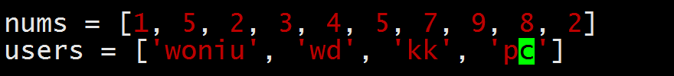
列表定义
定义
  使用中括号包含
  每个元素之间使用逗号分隔
  可包含任意数据类型

Slide 5
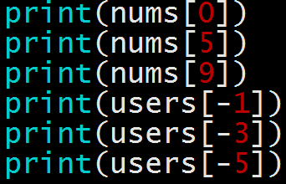
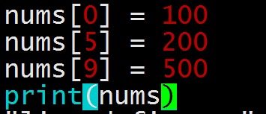
访问与修改列表
访问
  列表是有序的数据集，通过列表名[索引]的方式访问列表中的元素
  索引编号
    从左向右依次为0，1，2，3，…，n – 1
    从右向左一次为-1，-2，-3，…，-n
  访问元素的索引必须存在，否则报错
  元素修改
  通过直接给 列表名[索引] 修改对应索引位置的值
  修改元素的索引必须存在，否则报错

Slide 6



遍历列表
使用for访问列表中所有的元素
  类型转换
  可以通过函数list将其他可遍历的类型转化为列表
使用range函数快速创建序列
  range(end) 创建从0到end-1的连续整数组成的序列
  range(start, end) 创建从start到end-1的连续整数组成的序列
  range(start, end, step)创建从start到end-1的每间隔stop个整数组成的序列

Slide 7
练习
找出 nums=[6, 11, 7, 9, 4, 2, 1]中最大的数字
移动nums中最大的数字到最后
  提示:
    从右到左依次两两比较，如果前面比后面大，则交换位置
    第1次: 6，11比较，前面小，不交换[6, 11, 7, 9, 4, 2, 1]
    第2次: 11, 7比较，前面大，交换[6, 7, 11, 9, 4, 2, 1]
    第3次: 11, 9比较，前面大，交换[6, 7, 9, 11, 4, 2, 1]
    第4次: 11, 4比较，前面大，交换[6, 7, 9, 4, 11, 2, 1]
    第5次: 11, 2比较，前面大，交换[6, 7, 9, 4, 2, 11, 1]
    第6次: 11, 1比较，前面大，交换[6, 7, 9, 4, 2, 1, 11]
    交换元素
    tmp = a; a=b; b = tmp;
    a, b = b, a

Slide 8

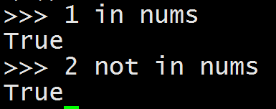

列表常见操作
获取list元素的数量
获取list中元素最大值、最小值
判断元素是否在list中存储
删除列表中元素
  根据索引删除list中对应元素

Slide 9


列表运算
四则运算
  加(+)
    必须为两个list相加
  乘(*)
    必须一个为整数

Slide 10
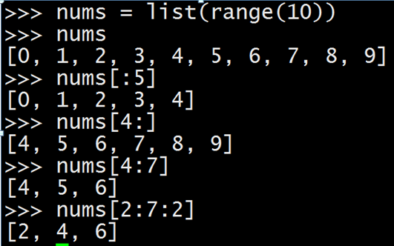
切片
按照规则获取list中一部分元素生成新的list
  list[start:end:step]
  list[::step]
  list[start:end]
  list[:end]
  list[start:]
  list[:]

Slide 11
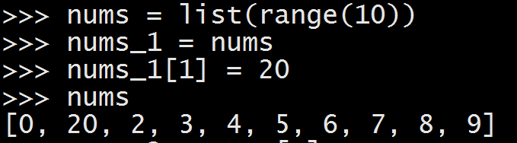
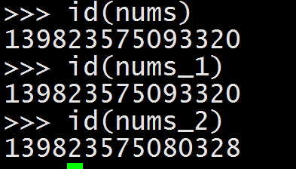
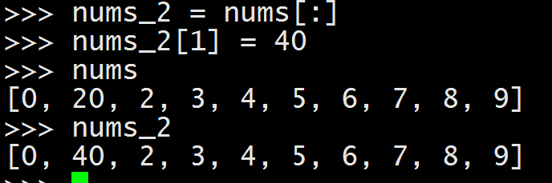
切片的应用
复制数组
  引用
  复制

Slide 12



切片的应用
反转list
获取索引为偶数的元素组成的list
获取索引为奇数的元素组成的list

Slide 13
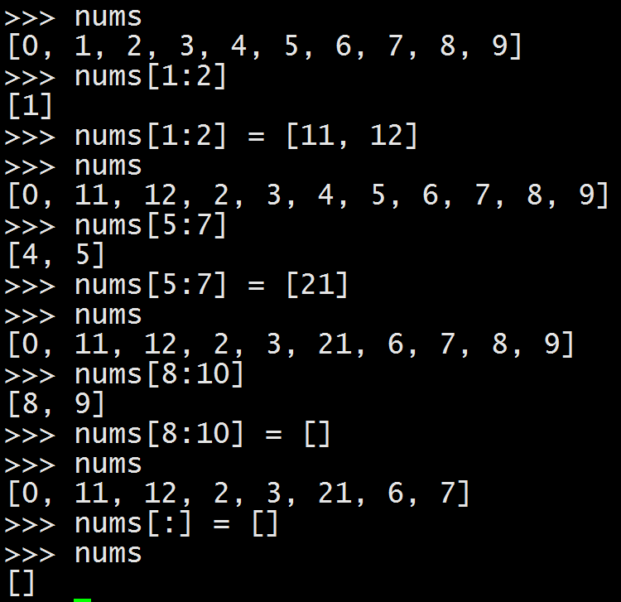
切片应用
通过切片进行list的增、删、改
  语法：list[start:end] = [v_1, v_2, v_3, …, v_n]
  使用列表[v_1, v_2, v_3, …, v_n]替换切片对应位置的元素
  切片元素数量大于[v_1, …, v_n]数量
    按照顺序替换切片中的元素，切片中多余的元素删除
  切片元素数量小于[v_1, …, v_n]数量
    按照顺序替换切片中的元素，赋值list中多余的元素则添加到切片最右索引之后

Slide 14
列表函数
append 添加元素到list最右侧
clear 清空list中的元素
copy 复制list中的所有元素到新list中并返回
count 计算list中存在相同元素的数量
extend 将一个可遍历数据中的所有元素追加到list后
index 获取元素在list中的位置
insert 在list指定位置添加元素
pop 弹出list中指定位置的元素（默认最右侧）
remove 移除list中指定的元素
reverse对list中元素进行反转
sort 对list中元素进行排序

Slide 15
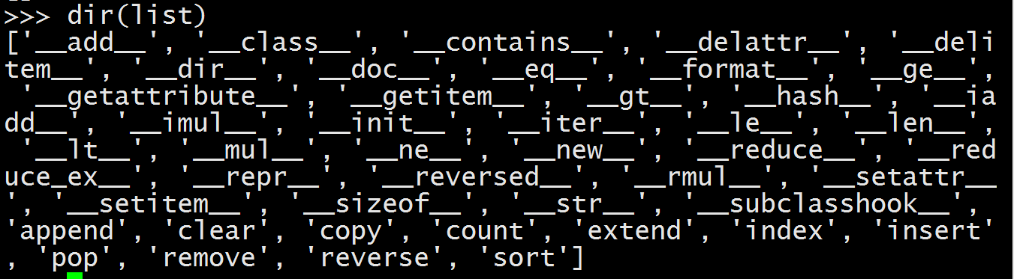

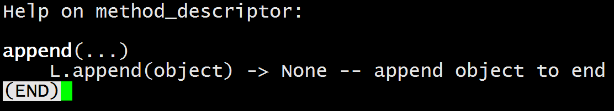
帮助函数
查看数据类型可使用的函数
查看函数使用方法

Slide 16
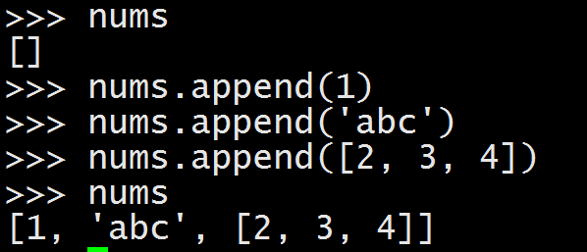
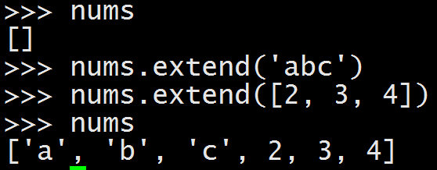
列表函数
append
extend
 | append | extend
参数类型 | 任意类型 | 可遍历
返回值 | 无 | 无
功能 | 将参数中元素整体追加到list最右侧 | 将可遍历参数中的每个元素追加到list最右侧

Slide 17
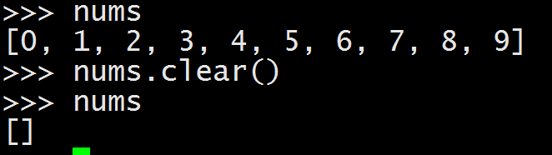
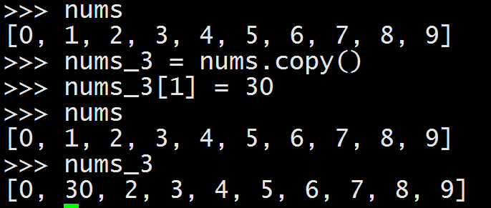
列表函数
clear
copy
 | clear | copy
参数类型 | 无 | 无
返回值 | 无 | list
功能 | 清空list | 赋值list中元素并返回

Slide 18
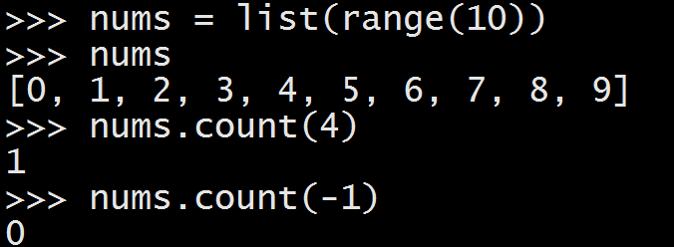
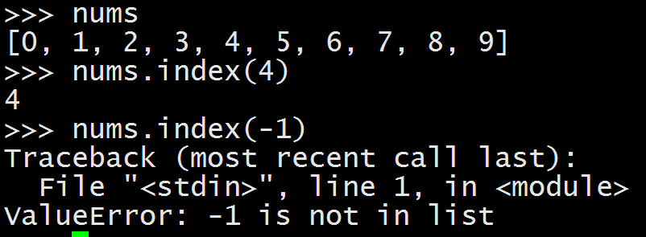
列表函数
count
index
 | count | index
参数类型 | 任意类型 | 任意类型
返回值 | Int | int
功能 | 获取元素在list中出现的次数 | 获取元素在list中的位置，不存在则报错，可指定查找list start和end范围

Slide 19
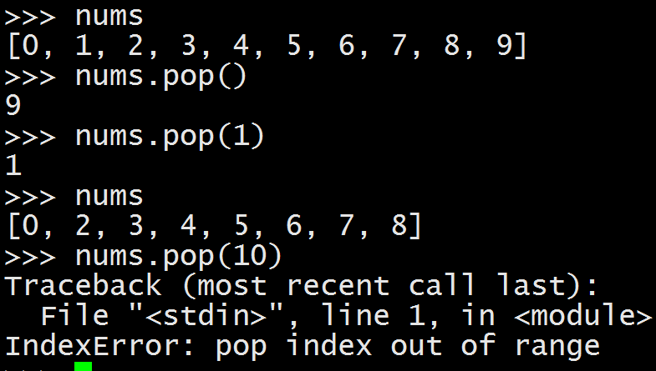
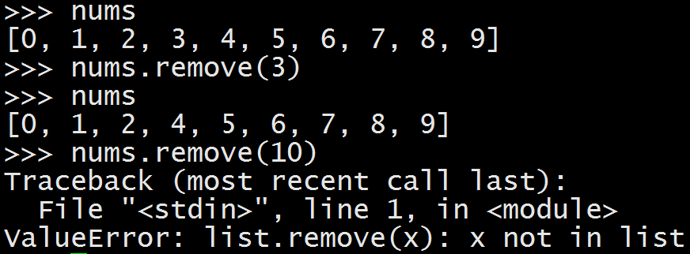
列表函数
pop
remove
 | pop | remove
参数类型 | 整数 | 任意
返回值 | 任意 | 无
功能 | 根据索引删除list中元素，并返回，若索引在list中不存在则报错 | 从list中删除指定的值，若值不存在，则报错

Slide 20
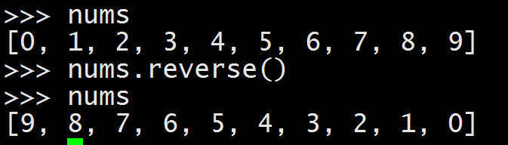
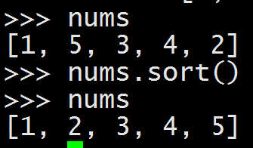
列表函数
reverse
sort
 | reverse | sort
参数类型 | 无 | 排序规则，是否反转
返回值 | 无 | 无
功能 | 对list中元素进行反转 | 对list中元素进行排序

Slide 21
列表
队列
  先进先出
  list.append + list.pop(0)
堆栈
  先进后出
  list.append + list.pop

Slide 22
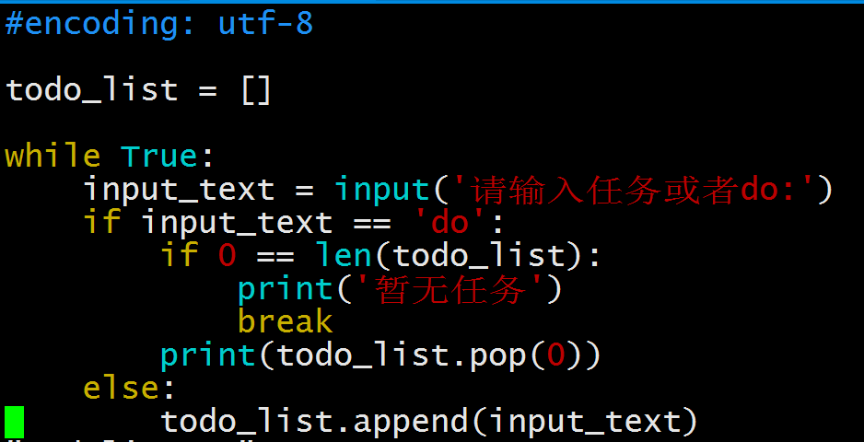
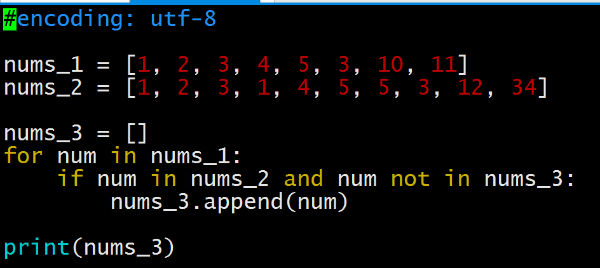
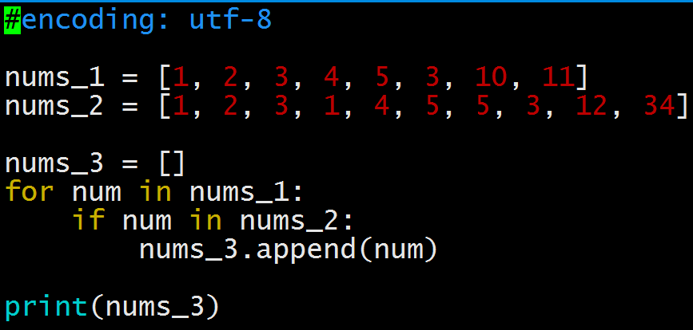
练习
Todolist
  提示用户输入do或者任务(非do)
  如果用户输入任务，则添加到list中
  如果用户输入do，当任务为空时则打印无任务并退出，否则从list中根据先进先出原则打印任务
获取两个list中相同的元素到第三个列表中
  nums_1 = [1, 2, 3, 4, 5, 3, 10, 11]
  nums_2 = [1, 2, 3, 1, 4, 5, 5, 3, 12, 34]
保证第二个练习中第三个列表中元素不重复

Slide 23
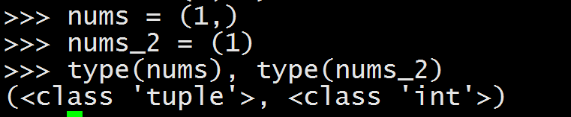
元组
不可变的列表
定义
  使用小括号包含
  每个元素之间使用逗号分隔
  可包含任意数据类型
  如果元组只有一个元素时，元素后的逗号不能省略

Slide 24
访问与修改元组
访问
  元组是有序的数据集，通过元组名[索引]的方式访问元组中的元素
  索引编号
    从左向右依次为0，1，2，3，…，n – 1
    从右向左一次为-1，-2，-3，…，-n
  访问元素的索引必须存在，否则报错
  元素不能修改

Slide 25
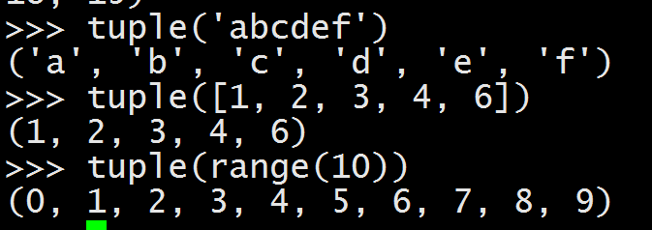
遍历元组
使用for访问元组中所有的元素
  类型转换
  可以通过函数tuple将其他可遍历的类型转化为元组

Slide 26
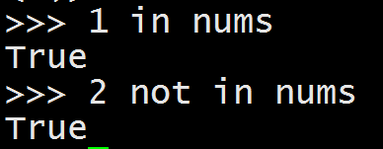
元组常见操作
获取tuple元素的数量
获取tuple中元素最大值、最小值
判断元素是否在tuple中存储

Slide 27
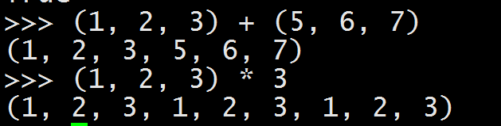
元组运算
四则运算
  加(+)
    必须为两个tuple相加
  乘(*)
    必须一个为整数

Slide 28
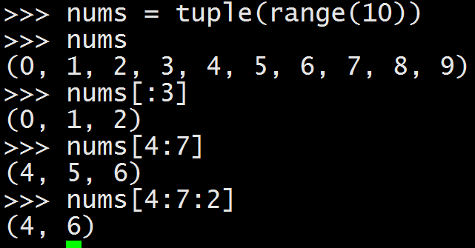
元组切片
按照规则获取tuple中一部分元素生成新的tuple
  tuple[start:end:step]
  tuple [::step]
  tuple[start:end]
  tuple[:end]
  tuple [start:]
  tuple[:]

Slide 29
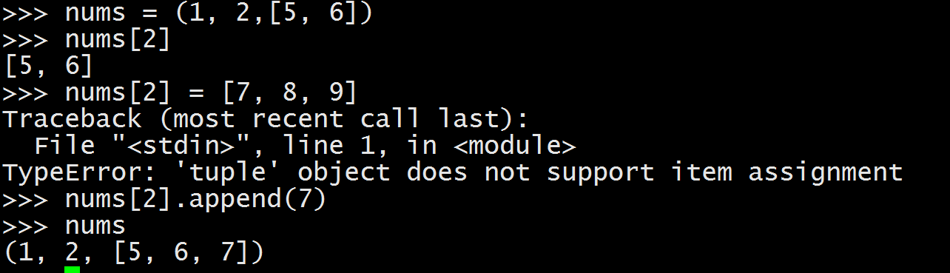
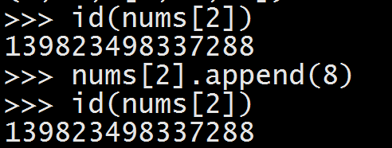
元组的不可变性
为什么nums[2].append(7)执行成功了？
  不可变指的是元组的内元素的值不可变
  对于list等复杂数据类型的为引用方式存储数据类型的地址，其地址不可变，但内部数据可变

Slide 30
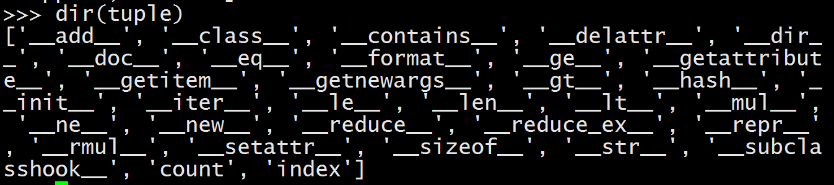
元组函数
count 计算tuple中存在相同元素的数量
index 获取元素在tuple中的位置

Slide 31
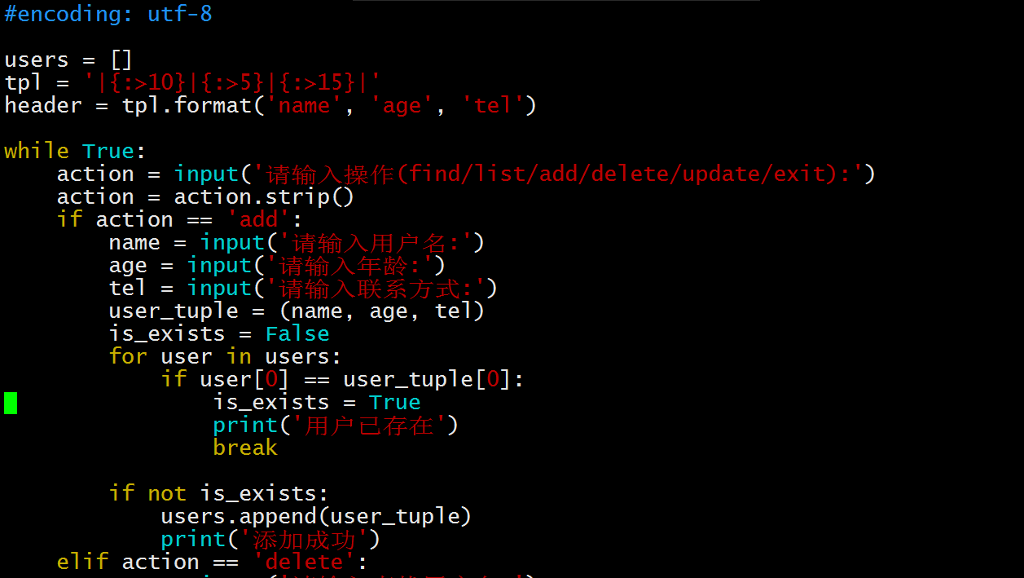
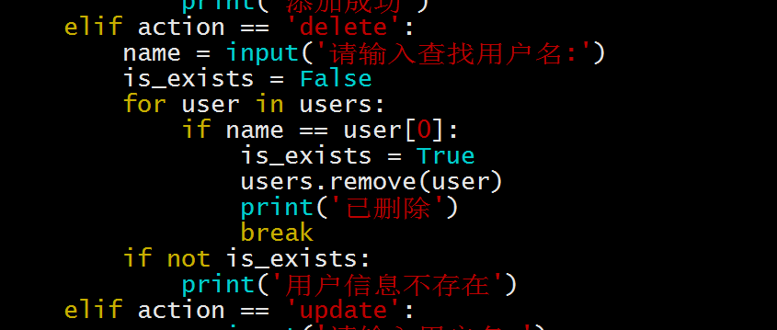
练习
用户管理
  让用户在控制台上输入”find/list/add/delete/update/exit”格式字符串
  如果输入add，则让用户继续输入用户名、年龄、联系方式等数据， 将用户数据(用户名, 年龄，联系方式)，放入list中存储，在放入list之前检查用户名不重复，如果重复，则提示用户已存在
  如果输入delete，则让用户输入”用户名”字符串，根据用户名查找list中数据，若存在数据则将该数据移除，若用户数据不存在，则提示不存在

Slide 32
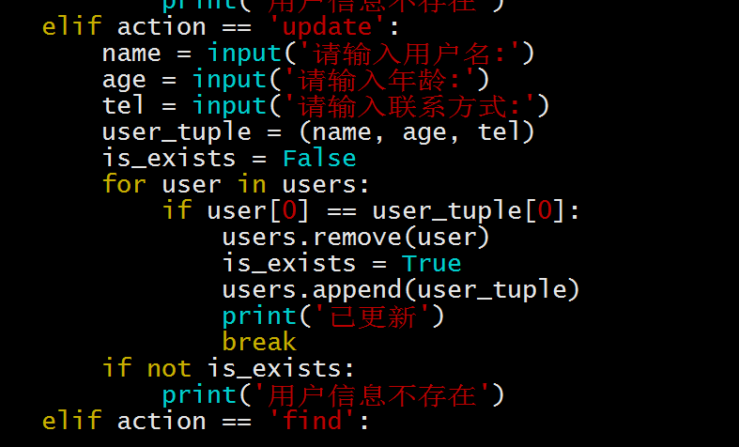
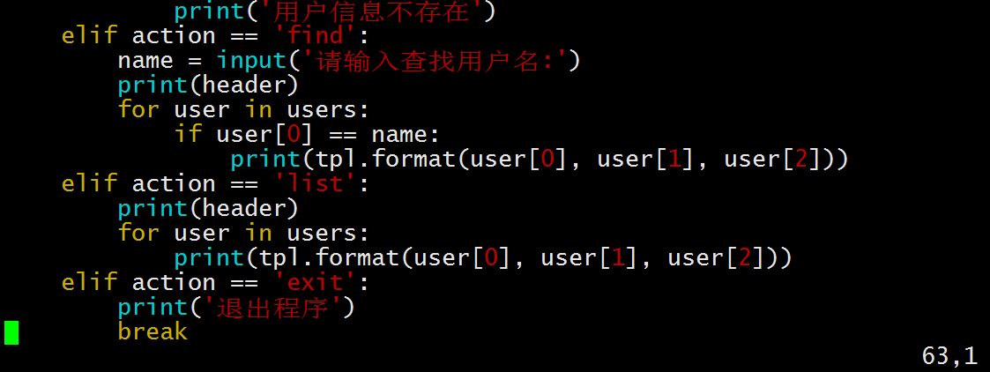
练习
  用户管理
  如果输入update，则让用户分别输入用户名、年龄、联系方式等数据，根据用户名查找list中数据，若存在数据则将改数据更新为新的(用户名, 年龄，联系方式)，若用户数据不存在，则提示不存在
  如果用户输入find，则让用户输入”用户名” ，根据用户名查找list中数据用户名等于字符串的用户信息，并打印
  如果用户输入list，则打印所有用户信息
  打印用户第一个行数据为用户信息描述，从第二行开始为用户数据
  如果用户输入exit，则打印退出程序，并退出

Slide 33
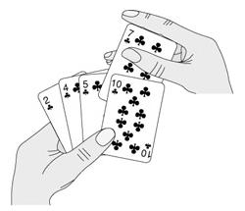
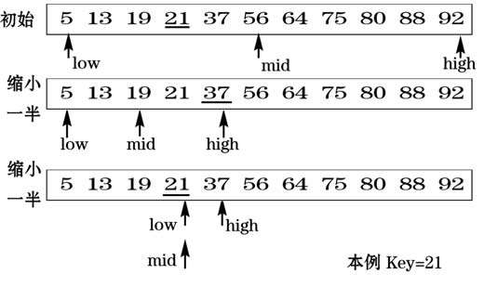
作业
完整课程知识整理
插入排序
二分查找
  提示：mid = (high + low) / 2
  mid为索引

Slide 34
Thank You!

